Slide 2
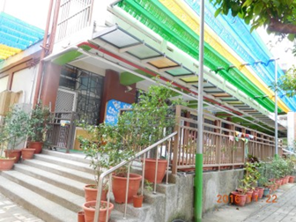
創立沿革
緣起：眷村內的第五幼兒園裁撤（精忠三村）
立園：98年東光附幼設置2班
增班：106年+1班；110年+2班；111年+1班
現有班級：6班
轻点此处输入文字内容，PPT模板所有文字图片都可编辑，数据图表都可以修改颜色大小形状
幼幼班 | 中小班 | 中大班
黃鶯班 | 白兔班 綠蛙班 | 黑熊班 藍鯨班 灰象班

Slide 5
編制＆團隊運作
正式幼教師：7人
代理幼教師：3人
教保員：4人
學前特教巡迴師：2人
鐘點廚工：2人
建立園內共識（重溝通、相理解）
延續五幼優質教學，共創東光教學典範（從五幼--東光）
合作經營幼兒園（定期--園務會議，決策商議）
學習型組織（定期--教學研討會、班群會議，建議與分享）
在朝向相同的目標下，可以用自己適合的步調、方式前進。

Slide 6
課程模式

Slide 7
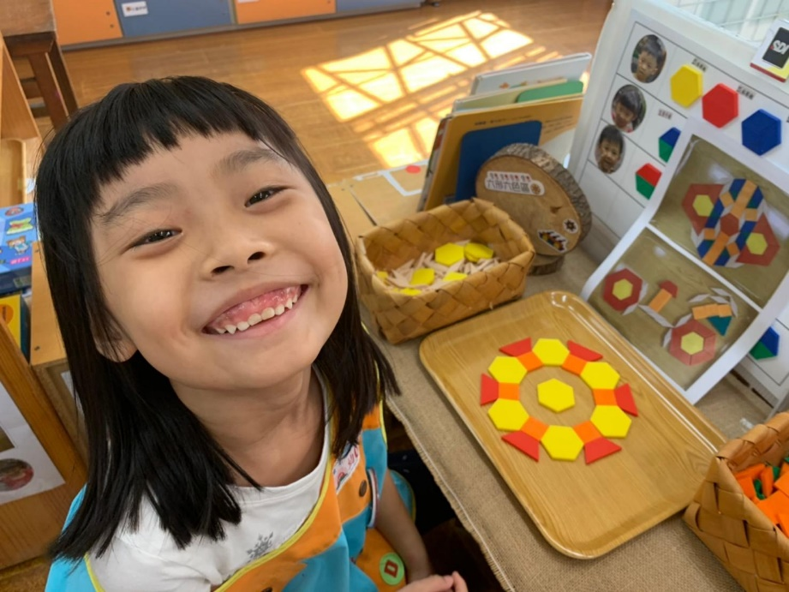
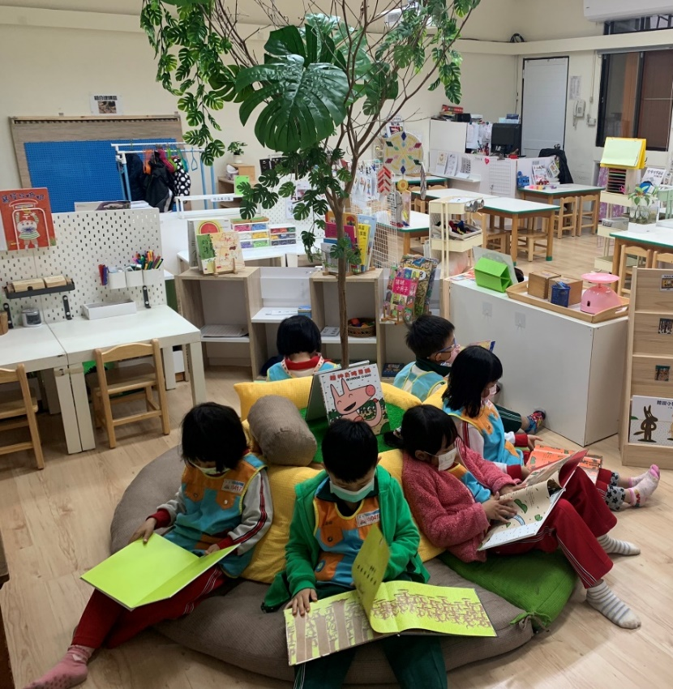
自許—眼裡都是…你
一個 精進共學的團隊
共創 這處適合孩子
自我探索、學習的好所在
我們因看見 孩子無限的可能
欣喜 忘記疲憊
我們將持續 東光之最…

